Slide 1


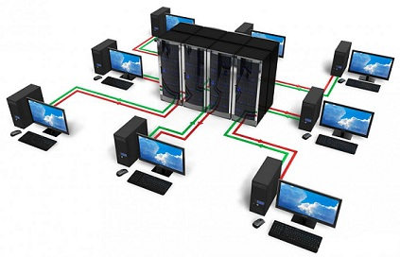
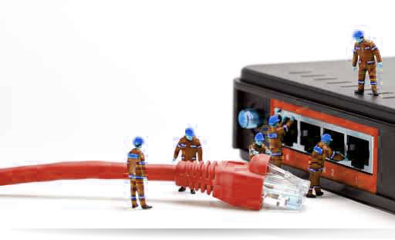
ESCOLA SUPERIOR DE TECNOLOGIA E GESTÃO
INSTITUTO POLITÉCNICO DA GUARDA
Projeto
Guarda Cable

Slide 2
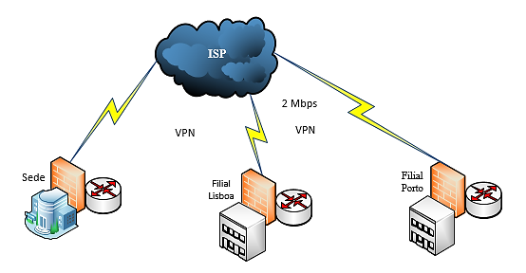
Empresa (Guarda Cable)
Sede (Guarda)
Nave Industrial
Edifício Administrativo A
Edifício Administrativo B
Filiais
Porto
Lisboa
Figura 1 - Esquema lógico de rede

Slide 3
Requisitos da rede
Ligação permanente entre a sede e filiais
Os servidores de serviços Internet instalados na sede
Tráfego vital na nave industrial que obriga a redundância entre os distribuidores e os edifícios administrativos
Considerar uma solução de Voz sobre IP (VoIP)

Slide 4
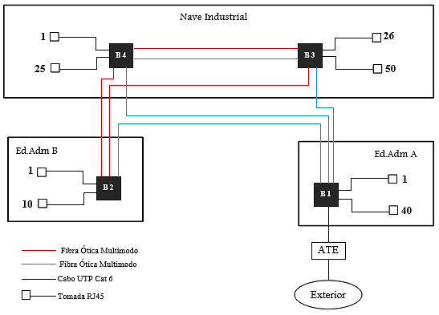
Caraterísticas da Rede
Sede
Nave Industrial:
50 pontos de acesso
10 telefones
20 computadores
Edifício Administrativo A:
40 pontos de acesso
15 telefones
15 computadores
Edifício Administrativo B:
10 pontos de acesso
3 telefones
3 computadores
Figura 2 - Esquema da rede de cablagem estruturada

Slide 5
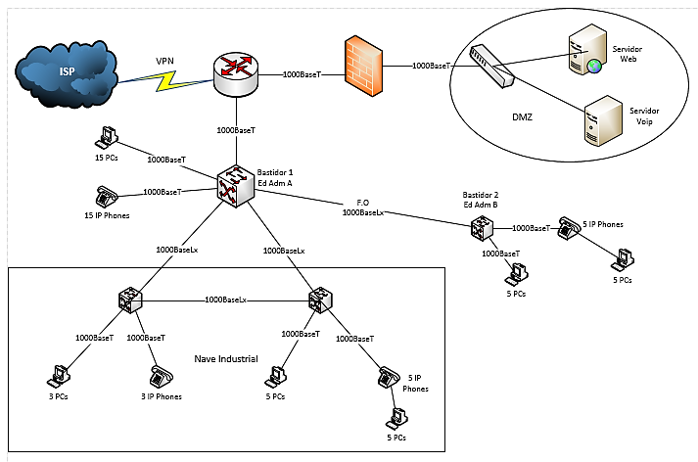
Figura 3 - Esquema lógico da rede sede

Slide 6
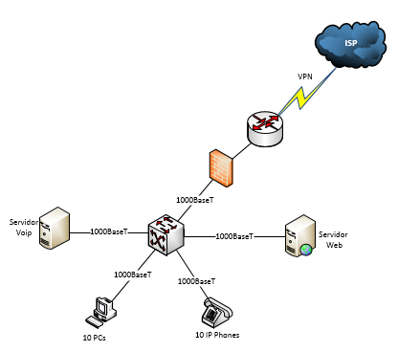
Filial Lisboa
30 pontos de acesso
10 telefones
10 computadores
Filial Porto
30 pontos de acesso
10 telefones
10 computadores
Figura 4 - Esquema lógico de rede das filiais

Slide 7
Solução de Endereçamento
Sede
Rede | Endereço | 1º Host | Último Host | Mascara
Ed.Administrativo A | 192.168.20.0 | 192.168.20.1 | 192.168.20.254 | 255.255.255.0
Nave Industrial | 192.168.21.0 | 192.168.21.1 | 192.168.21.254 | 255.255.255.0
VoIP | 192.168.22.0 | 192.168.22.1 | 192.168.22.254 | 255.255.255.0
Ed.Administrativo B | 192.168.23.0 | 192.168.23.1 | 192.168.23.254 | 255.255.255.0
Servidores | 192.168.24.0 | 192.168.24.1 | 192.168.24.254 | 255.255.255.0

Slide 8
Filiais
Rede | Endereço | 1º Host | Último Host | Mascara
Lisboa | 192.168.10.0 | 192.168.10.1 | 192.168.10.254 | 255.255.255.0
Porto | 192.168.11.0 | 192.168.11.1 | 192.168.11.254 | 255.255.255.0

Slide 9
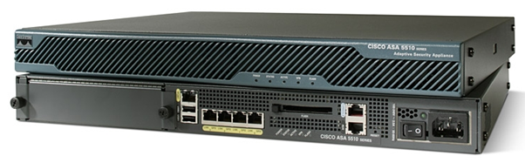
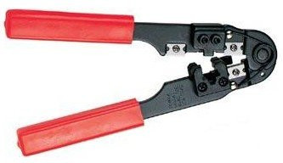
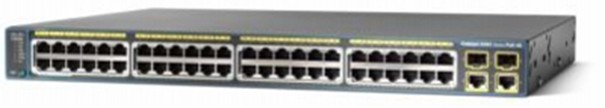
Estimativa Final
Ao fim de todos os equipamentos passivos e ativos utilizados orçamentados este projeto teve o custo de 122781,75 Euros, valor ao qual acresce o IVA.
Firewall
Switch
Alicate de cravar Rj45

Slide 10
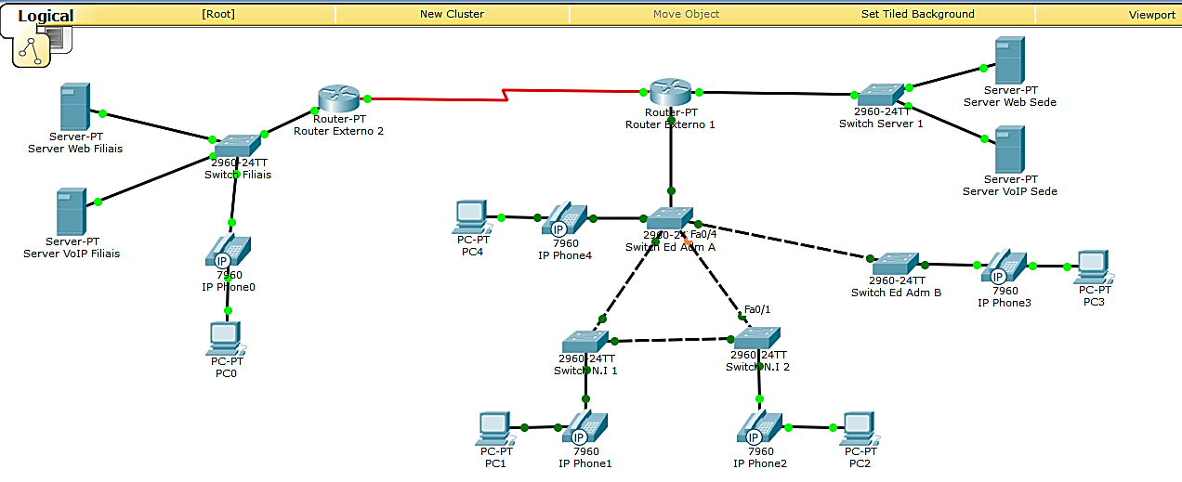
Solução do projeto proposto

